Slide 1
Análisis de Datos
Reforzando Ideas

Slide 2
Tipos de análisis de valor de los datos
Descriptivo
Describir lo que sucedió en el pasado, utilizando datos históricos para identificar patrones y tendencias.
Predictivo
Intentar predecir eventos o resultados futuros.
Presciptivo
Se basa en el análisis predictivo para recomendar acciones específicas que las empresas pueden tomar para optimizar los resultados.
Los ejemplos comunes incluyen informes de ventas, análisis de participación de mercado y visualizaciones de datos sobre tendencias de temperatura global.
Es el tipo de análisis más básico, pero proporciona una base importante para comprender el rendimiento pasado y la situación actual de la empresa.
Se basa en modelos estadísticos y algoritmos de aprendizaje automático para analizar datos históricos e identificar patrones que puedan indicar eventos futuros.
Los resultados del análisis predictivo generalmente se presentan en forma de probabilidades o rangos de resultados posibles.
Los ejemplos incluyen la predicción de las ventas futuras, la identificación de clientes con alto riesgo de abandono y la previsión de la demanda de productos.
Los modelos prescriptivos a menudo utilizan algoritmos de aprendizaje automático para evaluar diferentes opciones y determinar la mejor manera de lograr un objetivo específico.
Los ejemplos incluyen la optimización de las rutas de entrega, la personalización de las ofertas de marketing y la asignación eficiente de recursos.
$$DM\left(t\right)=A+B∗DM\left(t−1\right)+e$$
Inferencia

Slide 3
Evolución del Análisis
Cuatro niveles
Datos Transaccionales
Datos Demográficos
Datos Psycográficos
Estilos de vida, Actitudes
Datos de Comportamiento
Sociográficos

Slide 4
Historia de Éxito 1: Optimización de la atención hospitalaria en Japón
Problema: Los pacientes en Japón experimentaban demoras en la atención médica.
Solución
Se recopilaron más de 150,000 datos sobre transporte de pacientes y las capacidades de los hospitales (disponibilidad de camas, especialidades médicas, distancia, tiempo de respuesta, etc.).
Utilizando estos datos, se desarrollaron modelos predictivos basados en machine learning que podían anticipar qué hospital era más adecuado para cada paciente en función de su condición médica, la ubicación geográfica, y la disponibilidad del hospital en tiempo real.
Optimización de la asignación de pacientes: El algoritmo no solo podía predecir qué hospital era el más adecuado, sino también determinar cuándo un hospital estaba sobrecargado y sugerir el redireccionamiento a otro centro médico cercano.
Resultados
Reducción en los tiempos de espera: El tiempo para asignar a los pacientes a un hospital adecuado se redujo significativamente, mejorando la velocidad de la atención.
Mejora en la eficiencia del sistema: Los recursos médicos se utilizaron de manera más equilibrada entre los hospitales, reduciendo la saturación en algunos centros y aumentando la ocupación en otros.
Mejor atención para los pacientes: El algoritmo permitió que los pacientes llegaran más rápidamente a los centros que mejor podían atender sus necesidades específicas, mejorando la calidad del servicio médico.

Slide 5
Lecciones
Big Data puede transformar sistemas complejos como el de la salud, optimizando recursos y mejorando la eficiencia operativa.
Los modelos predictivos basados en datos permiten una asignación más precisa de recursos en tiempo real, lo que se traduce en una mejor atención al paciente.
La colaboración entre el sector público y privado (gobierno y empresas tecnológicas) puede producir soluciones innovadoras y escalables.

Slide 6
Historia de Éxito 2: Mejora del sistema de recomendación de productos de Disney
Problema: Disney enfrentaba desafíos para gestionar su catálogo de productos.
Solución:
Recolección de datos: Disney recopila grandes cantidades de datos de sus usuarios a partir de múltiples fuentes, incluyendo su comportamiento de navegación en la tienda online, productos comprados previamente, interacción con el contenido de Disney+, y datos de visitas a parques temáticos.
Algoritmos de aprendizaje automático: Disney utiliza algoritmos avanzados para analizar estos datos y predecir qué productos pueden ser de mayor interés para cada usuario. Estos algoritmos aprenden continuamente de los datos históricos y actualizan las recomendaciones en tiempo real, ajustando sus sugerencias con base en el comportamiento reciente del usuario.
Personalización: El sistema ofrece recomendaciones personalizadas para cada cliente, mostrándoles productos relacionados con lo que ya han visto, comprado o interactuado. Esto permite a Disney ofrecer una experiencia de compra más atractiva y personalizada, aumentando las probabilidades de que el usuario encuentre productos que realmente le interesen.

Slide 7
Disney: Resultados
Incremento en ventas: La implementación de recomendaciones personalizadas ha tenido un impacto positivo en las ventas, ya que los usuarios tienden a comprar productos sugeridos que están alineados con sus gustos y preferencias.
Mejora en la satisfacción del cliente: Los clientes disfrutan de una experiencia de compra más fluida y agradable, ya que reciben sugerencias de productos que realmente son de su interés, reduciendo el tiempo que pasan buscando lo que desean.
Optimización de la experiencia multicanal: El sistema de recomendaciones no solo se aplica a la tienda online de Disney, sino que también se integra en las demás plataformas digitales, mejorando la coherencia y personalización en toda la experiencia del cliente con la marca Disney, ya sea que estén comprando productos o viendo contenido en Disney+.
Lecciones
Big Data y aprendizaje automático permiten personalizar masivamente la experiencia del cliente, lo que resulta en mayor satisfacción y fidelización.
Las recomendaciones personalizadas impulsan las ventas al conectar a los usuarios con los productos que mejor se ajustan a sus preferencias.
Integrar los datos de múltiples canales (tienda online, plataformas de entretenimiento, parques temáticos) en una única estrategia de recomendaciones mejora la coherencia de la experiencia del cliente en todos los puntos de contacto con la marca.

Slide 8
Conclusión
Estos ejemplos demuestran cómo las empresas usan el análisis de datos para obtener ventaja competitiva.
Reconocer el valor de los datos como activo estratégico.
Superar los desafíos de la veracidad: análisis basados en datos precisos.
Fomentar una cultura centrada en datos: toma de decisiones informada.

Slide 9
Discusión
. ¿Qué desafíos éticos se deben considerar al usar análisis de datos?

Slide 10
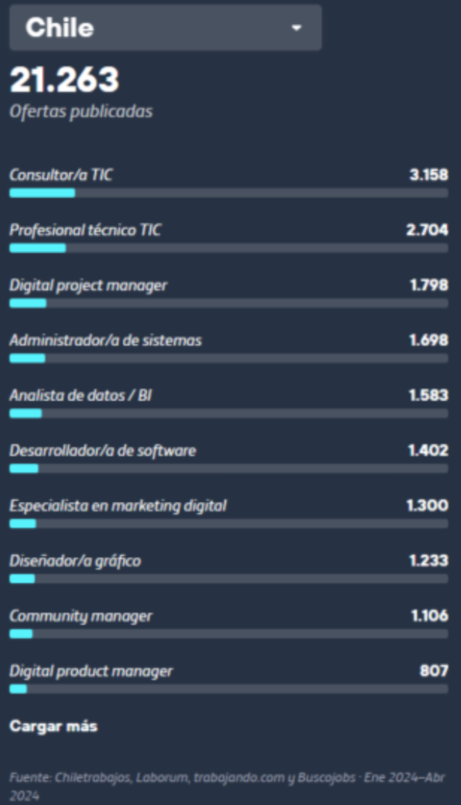
Desafíos de estrategias data driven
Desafíos relacionados con los datos
Las 4 V: Volúmen, Variedad, Velocidad, Veracidad,
Sesgos de datos
Desafíos relacionados con los talentos
Gran demanda de profesionales
Necesidad de capacitación
Desafíos relacionados con la cultura
Resistencia al cambio
Falta de liderazgo
Complejidad de los modelos
Equilibrio entre datos e intuición

Slide 11
Caso de Éxito: Netflix y Big Data
Cómo Netflix utiliza Big Data para optimizar su servicio y retener usuarios

Slide 12
Problema
Netflix necesitaba optimizar su catálogo de recomendaciones para mejorar la experiencia del usuario y retener suscripciones.
El desafío era sugerir contenido relevante a cada usuario, lo que requería entender su comportamiento.

Slide 13
Solución
Netflix utiliza Big Data para analizar patrones de visualización: qué ven, cuándo y cómo lo hacen.
La plataforma construye modelos predictivos que personalizan la experiencia de cada usuario.
El sistema de recomendaciones se alimenta de datos masivos, optimizando las sugerencias.

Slide 14
Resultados
Más del 80% del contenido visto en Netflix proviene de recomendaciones personalizadas.
El uso de Big Data ha mejorado la retención de suscriptores y aumentado el engagement.
Las decisiones de producción también se basan en datos sobre preferencias de los usuarios.

Slide 15
Lecciones clave
1. El análisis de datos permite una personalización masiva que mejora la satisfacción del cliente.
2. Big Data mejora la toma de decisiones empresariales en producción y distribución de contenido.
3. La retención de clientes es clave para el éxito de un modelo de suscripción, y Big Data es esencial para mantenerla alta.

Slide 16
Caso de Éxito: Falabella y Big Data
Cómo Falabella optimiza la experiencia del cliente y la gestión de inventarios

Slide 17
Problema
Falabella necesitaba mejorar la experiencia del cliente y optimizar la gestión de inventarios.
También enfrentaba el desafío de personalizar la experiencia de compra en plataformas digitales.

Slide 18
Solución
Falabella utilizó Big Data para analizar el comportamiento de los clientes tanto online como en tiendas.
Implementaron algoritmos para predecir la demanda y optimizar el inventario.
También mejoraron la logística y personalizaron las promociones en tiempo real.

Slide 19
Resultados
Incremento en ventas online gracias a recomendaciones personalizadas.
Optimización del inventario y reducción de costos operativos.
Mejora en la satisfacción del cliente con promociones relevantes.

Slide 20
Lecciones clave
El análisis de datos permite entender mejor al cliente y mejorar las estrategias comerciales.
La gestión del inventario basada en Big Data reduce costos y mejora la eficiencia.
La personalización de la experiencia del cliente es clave en un mercado competitivo.

Slide 21
Riesgos en la toma de decisiones basada en datos
Información inexacta o incompleta: Tomar decisiones basadas en datos erróneos, incompletos o manipulados puede llevar a conclusiones equivocadas y consecuencias negativas para la empresa. Es fundamental verificar la veracidad de los datos antes de usarlos para tomar decisiones.
Sesgo en los datos: Los datos pueden reflejar desigualdades históricas o sistemáticas, lo que lleva a decisiones discriminatorias o injustas, incluso si se usan algoritmos supuestamente imparciales. Es importante examinar la fuente y la representatividad de los datos para identificar y mitigar posibles sesgos.
Complejidad de los modelos: Los modelos analíticos pueden ser tan complejos que los líderes y gerentes no puedan comprenderlos o interpretarlos adecuadamente. Esto puede llevar a decisiones equivocadas o a una confianza ciega en los resultados sin una evaluación crítica.
Modelos demasiado simplistas: Por otro lado, los modelos demasiado simples pueden omitir variables importantes y llevar a conclusiones erróneas. Es necesario encontrar un equilibrio entre la complejidad y la simplicidad para que los modelos sean comprensibles y al mismo tiempo capturen la información relevante.

Slide 22
Sobre los sesgos
Sesgos en los datos
Sesgos históricos y sistemáticos
Datos inexactos o incompletos
Datos distorsionados por la forma de recopilarlos
Sesgos Humanos
Sesgos del creador del análisis
Sesgos de confirmación
Consecuencias
Decisiones erróneas: Los sesgos pueden llevar a tomar decisiones incorrectas que perjudican a la empresa, sus clientes o la sociedad en general.
Pérdida de confianza: La falta de veracidad en los datos y la presencia de sesgos pueden erosionar la confianza en los análisis y en las decisiones que se toman con base en ellos.
Problemas éticos y legales: Los sesgos en los datos pueden llevar a prácticas discriminatorias o injustas, lo que puede tener consecuencias legales y dañar la reputación de la empresa

Slide 23
Mitigación de los sesgos
Conciencia de los sesgos: Es fundamental ser conscientes de los diferentes tipos de sesgos que pueden afectar los análisis y la toma de decisiones.
Revisión crítica de los datos: Es importante examinar cuidadosamente la fuente, la calidad y la integridad de los datos utilizados para el análisis.
Triangulación de información: Se recomienda consultar múltiples fuentes de datos y perspectivas para obtener una visión más completa y equilibrada.
Diversidad en los equipos de análisis: La inclusión de personas con diferentes antecedentes y perspectivas en los equipos de análisis puede ayudar a identificar y mitigar los sesgos.
Transparencia y rendición de cuentas: Es necesario ser transparente sobre los datos y los métodos utilizados en los análisis y estar dispuesto a rendir cuentas por las decisiones que se toman con base en ellos.
Equilibrio entre datos e intuición: Utilizar los datos para informar la toma de decisiones, pero sin ignorar la experiencia y la intuición

